Slide 1
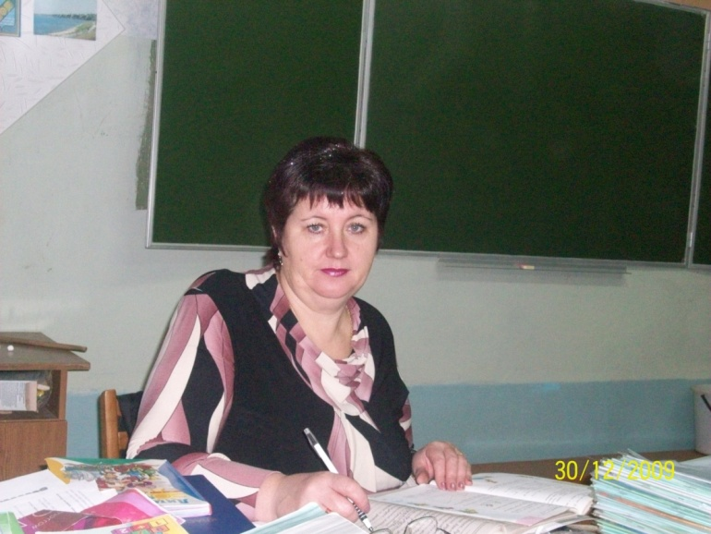
государственное бюджетное общеобразовательное учреждение Самарской области
средняя общеобразовательная школа №1 с. Приволжье
муниципального района Приволжский самарской области
ПРОФЕССИИ СЕЛА
ДЛЯ 2 КЛАССА
Автор:
Калмыкова Ирина Филипповна,
учитель начальных классов
Приволжье 2015

Slide 2
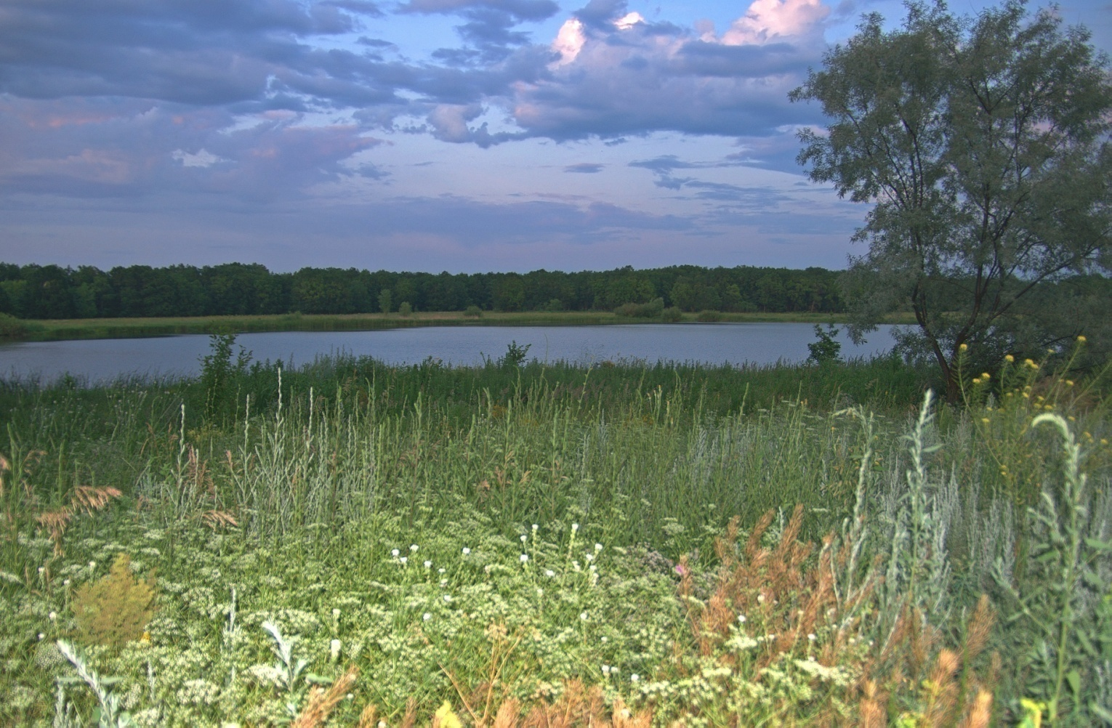
НАША РОДИНА
ПРИВОЛЖЬЕ

Slide 3
ВСЕ ЭТО НАША
РОДИНА

Slide 4
Что такое профессия?
Профессия – вид труда, деятельности, работы, то есть важная работа. Профессия - это вид труда, который требует от человека определенной подготовки, знаний и умений.

Slide 5
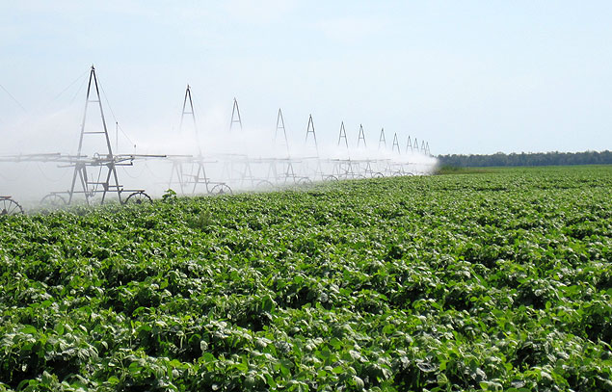
Для нас он землю улучшает: Где топи и болота — осушает, От засухи где почва погибает — Успешно ирригацию внедряет. И расцветает обновленный край! Становится богаче урожай, Его благодарит земля За сеть каналов, новые поля.
МЕЛИОРАТОР

Slide 6
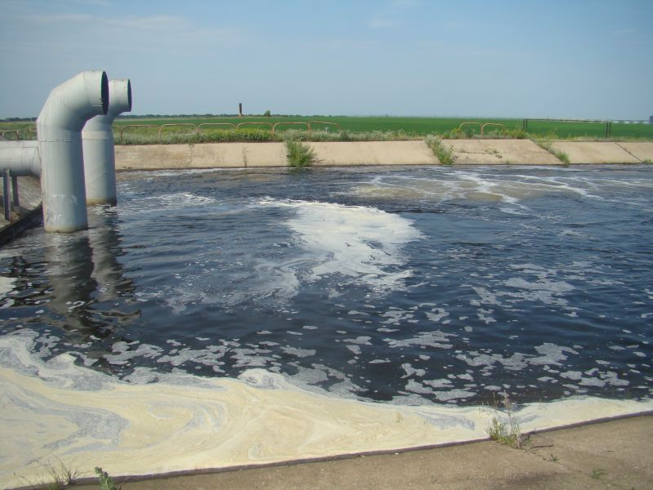
Спасская оросительная система

Slide 7
Он похож на капитана, Но ведет корабль степной. Спорит он с волной упрямо, Только с золотой волной
Комбайнёр

Slide 8
Поёт рожок, поёт рожок! Мы гоним стадо на лужок. Пасём коров мы целый день, Лишь станет жарко – гоним в тень.
Пастухи

Slide 9
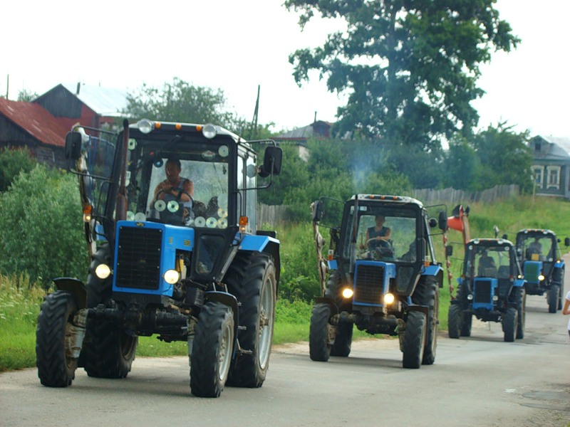
Упрятав чёлку под фуражку, Веду я с папой в поле вспашку. Я горд работой на земле, От пота вымокла рубашка. Зато ладони – на руле.
ТРАКТОРИСТ

Slide 10
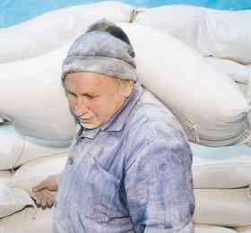
Послезавтра, в понедельник, Смелет всё зерно нам..
мельник

Slide 11
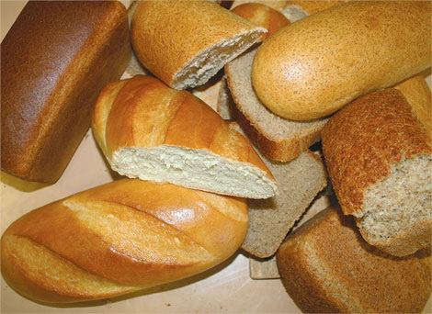
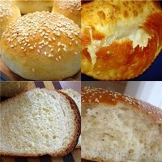
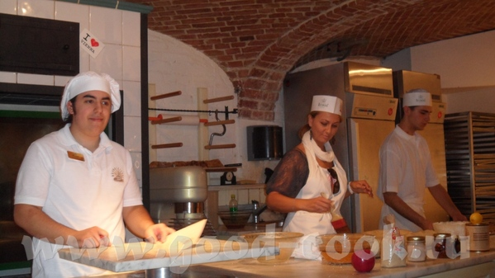
Встанем мы, когда вы спите,
И муку просеем в сите,
Докрасна натопим печь,
Чтобы хлеб к утру испечь

Slide 12
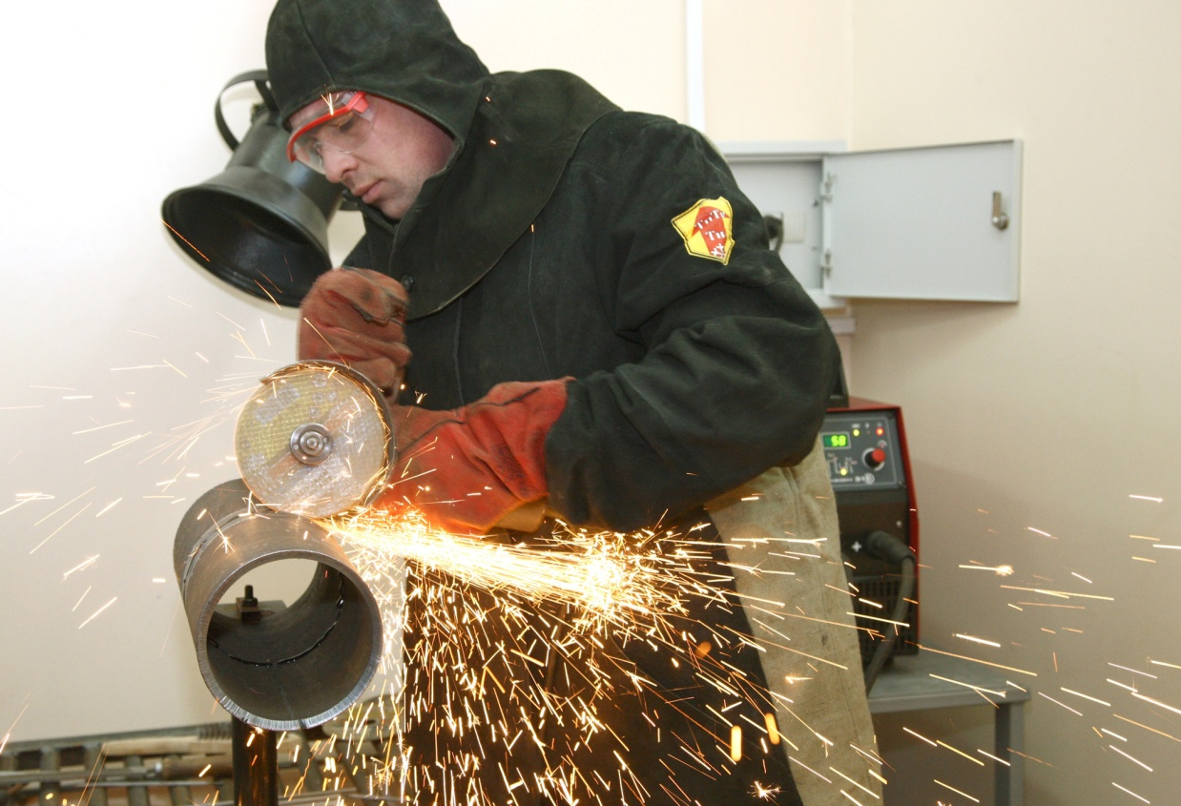
Варит он ни борщ, ни суп,
И ни каши с разных круп,
Варит он котлы топные,
Трубы, прутья, швы сварные.
СВАРЩИК

Slide 13
Все дороги мне знакомы,
Я в кабине словно дома.
Мне мигает светофор,
Знает он, что я - …
ШОФЁР

Slide 14
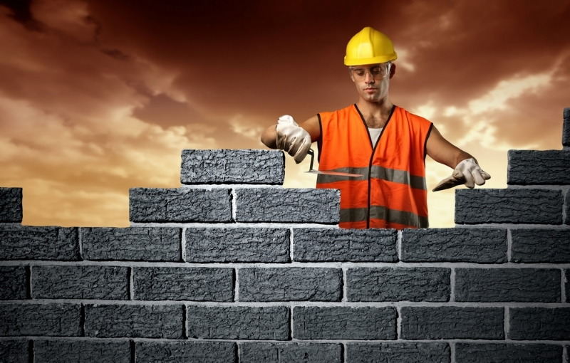
Строю школы, строю бани, строю новые дома, Строю целые деревни, даже строю города! Строить нужно аккуратно, строить нужно на века, Чтоб жилось в тепле, уюте, даже в сильные снега. В своём деле я художник и над ленью победитель, Догадались? я -
СТРОИТЕЛЬ

Slide 16
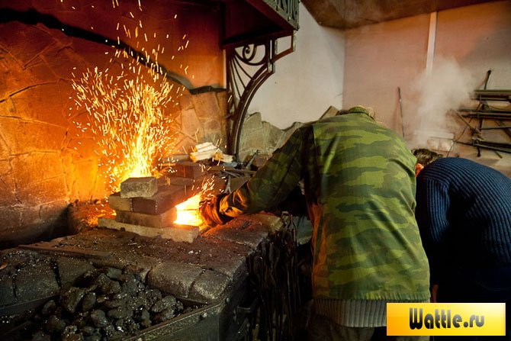
Пламя пышет жаром,
Льётся пот с лица,
Звонко бьёт по стали
Молот ...КУЗНЕЦА

Slide 17
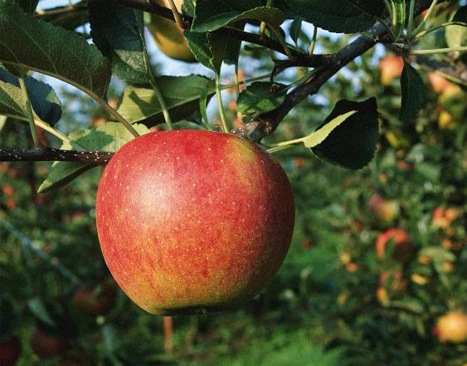
Груши, яблони, крыжовник
Посадил весной ...
Груши, яблони, крыжовник
Посадил весной ...
САДОВНИК

Slide 18
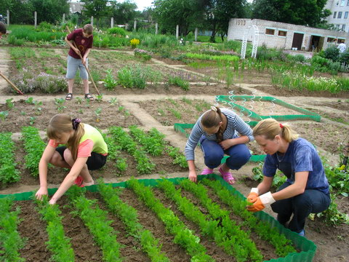
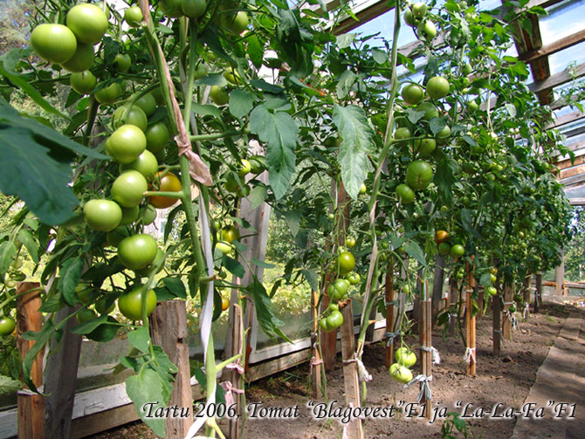
Лопаты в руки взяли – Грядки мы вскопали. Грабли в руки взяли – Землю разровняли. Семена рядами дружно мы сажали, А потом водою теплой поливали.

Slide 19
ООО «САД»

Slide 20
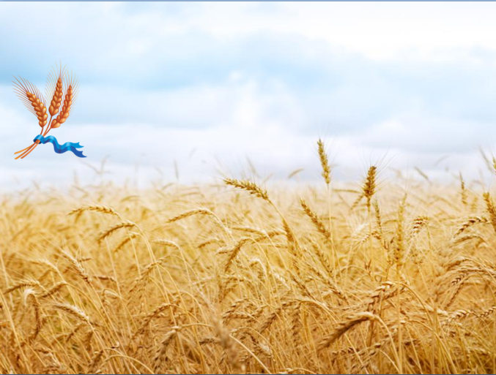
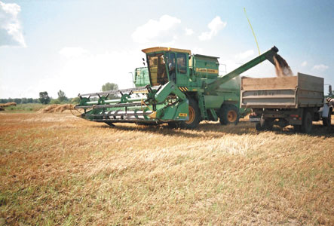
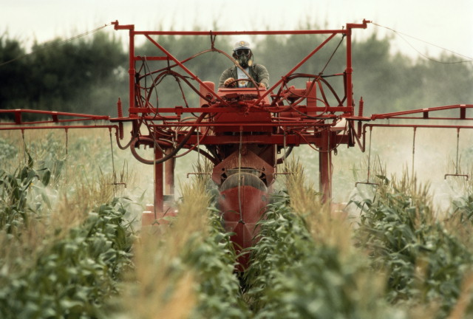
СЕЛЬСКИЙ МЕХАНИЗАТОР

Slide 21
ГБОУ СПО "Обшаровский государственный
техникум им.В.И. Суркова
Специальности СПО: Социальная работа, Механизация сельского хозяйства. Профессии НПО: Автомеханик, Повар, кондитер, Социальный работник, Тракторист - машинист сельскохозяйственного производства.

Slide 22
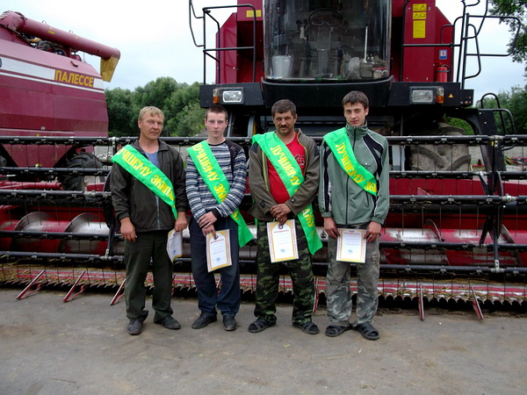
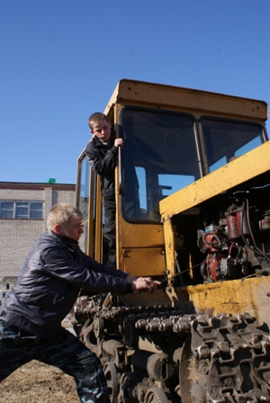

Slide 23
Занят важной он работой: Урожай – его забота,
Чтоб сумели уродиться Рожь, овёс или пшеница.
АГРОНОМ

Slide 24
Агроном-
специалист сельского хозяйства
обладающий знаниями в области
растениеводства

Slide 27
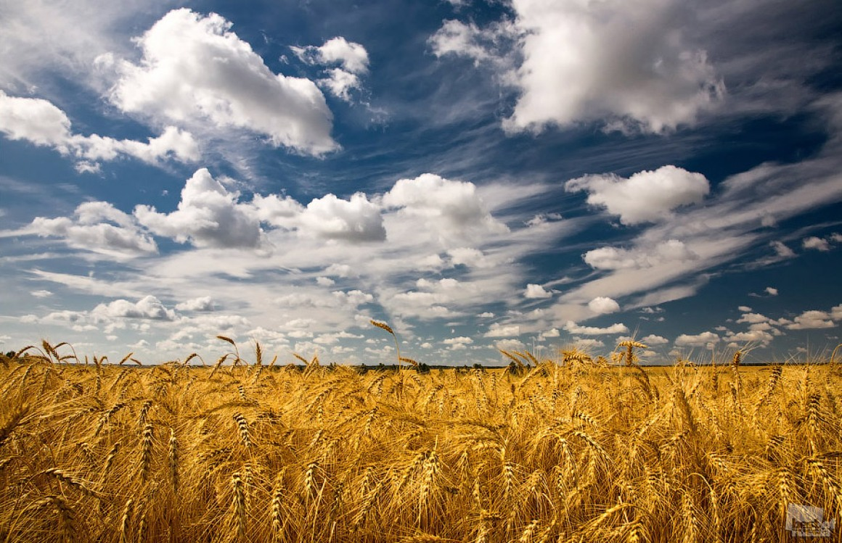
Цвети,
Россия
добрая моя!

Slide 29
Фермер — это крестьянин,
который арендует
или владеет землей,
где занимается сельским хозяйством.

Slide 30
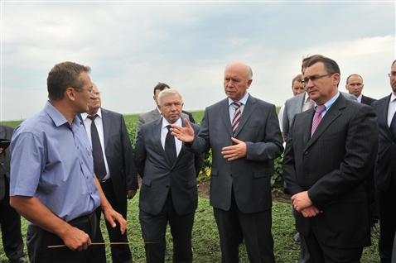
ЕВГЕНИЙ ПАВЛОВИЧ ЦИРУЛЕВ
Встреча с министром сельского хозяйства
Н.В.Федоровым
Губернатором Самарской области
Н.И.Меркушкиным

Slide 32
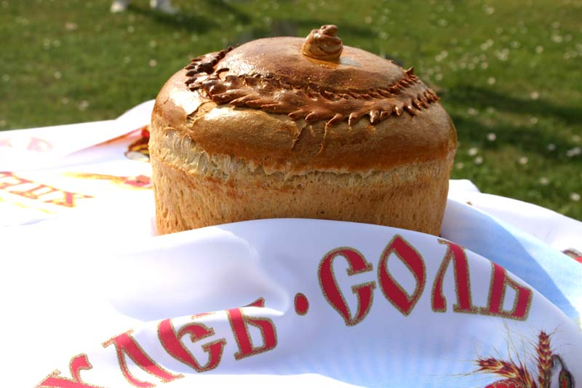

Slide 33
Есть у России Самара,
Есть у Самары Приволжье
Есть у России МЫ!

Slide 34
ДО СКОРЫХ ВСТРЕЧ

